Slide 1
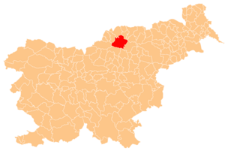
Slovenj Gradec
Prebivalstvo: 17.000
Površina: 173,7 km²
Župan: Matjaž Zanoškar

Slide 2
LEGA
Leži v Slovenjegraški kotlini
Na vzhodu jo omejuje Pohorje, na zahodu Karavanke, na jugu se spušča v Mislinjsko dolino, na severu pa se ob reki Mislinji spušča vse do Dravograda.
Kotlina je dolga 12 km, široka pa 4 km.

Slide 3
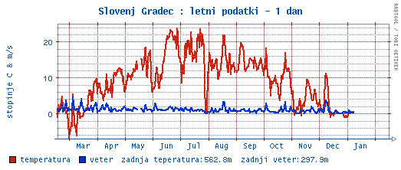
Podnebje
Zaradi svoje lege spada Slovenjgraška kotlina med najhladnješa območja v celotni Sloveniji. Ima gorsko podnebje, saj so značilne hladne zime in sveža poletja. Za to območje je značilen pojav temperatujrne inverzije.
Povprečna letna temperatura v Slovenj Gradcu znaša 7,7 °C, povprečna januarska -3,4 °C, povprečna julijska pa 17,6 °C. Kar 133 dni v letu so minimalne temperature nižje od 0 ° C. Padavin je največ v juniju (141 mm), 79 dni pa je kotlina prekrita s snežno odejo.

Slide 4
Vodovje
Osredji vodotok Slovenjgraške kotline je reka Mislinja, katera ima mešani rečni režim, natančneje snežno-dežni režim.
Reka ima mnogo pritokov. Večina jih priteče z okoliških gora.

Slide 5
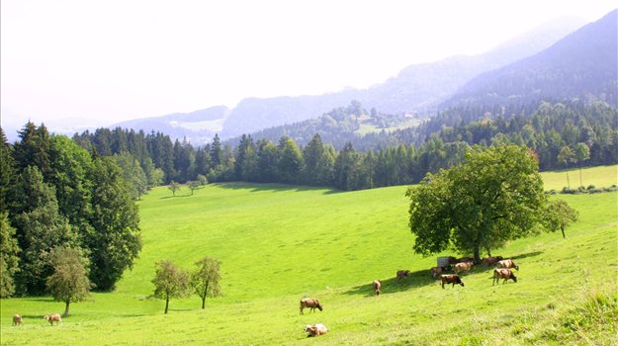
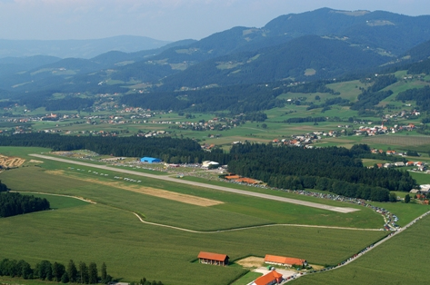
Rastje
Prevladujejo iglasti gozdovi, predvsem smrekov gozd, od listavcev, ki se pojavljajo, prevladuje bukev. Razmerje med iglavci in listavci je: 88 % iglavcev in 12 % listavcev. V Slovenjgraški kotlini je poškodovanih od 31% do 40% gozdov, kar je posledica kislega dežja, škodljivcev in bližnjega rudnika svinca v Mežici, katerega pa so pred leti zaprli.

Slide 6
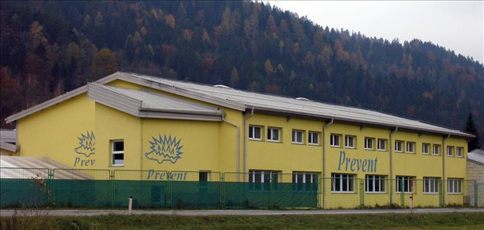
Industrija
Industrializacija se je začela sredi 19. stoletja z ustanovitvijo tovarne usnja.
Danes so v Slovenj Gradcu le posamezni obrati in sedeži podjetij, tovarne pa se počasi selijo na severno obrobje mesta, v industrijske cone v Starem trgu, na Gmajni in v Pampečah.
Razvijajo se tudi storitvene dejavnosti in podjetništvo.

Slide 7
Kmetijstvo
Zaradi vododržnosti kamnin so razmere za kmetijstvo ugodne. Glavna kmetijska panoga je živinoreja. V kmetijstvu je značilnen proces ozelenjevanja njivskih površin. Z večanjem pomena živinoreje so se spremenile tudi njivske kulture, prevladuje silažna koruzna in krmne rastline(pšenica, ječmen); pomembno vlogo ima tudi mlekarstvo.

Slide 8
Turizem
Danes postaja turistična dejavnost vse pomembnejša panoga. Mesto Slovenj Gradec ponuja številne kulturne ustanove kot so Koroški pokrajinski muzej, Galerija likovnih umetnosti, Sokličev muzej in galerija na prostem imenovana Gaj miru. Prirejajo tudi razne sejme in razstave domače in umetne obrti. S Pohorja se spusti skozi mesto Slovenska planinska pot; nadaljuje pa se na Uršljo goro (staro ime je tudi Plešivec).

